Slide 1
Territorio e Società
(LE225)
Sergio Zilli a.a. 2020-2021
Corso di Studio LE07 – Lettere antiche e moderne, arti, comunicazione
Ppt 9bis

Slide 2
Galline e militari in FVG 2

Slide 3
Militari a est del nordest
Cortina di ferro
Confine orientale
Rischio invasione
  Presenza militare italiana e internazionale (Aviano)
  Militari di leva (200mila /anno)
  Caserme (1,25% della superficie regionale)
  Servitù militari (50% sup. reg.)
  Controllo territorio
  Caduta blocco sovietico
  Distensione internazionale
  Fine leva obbligatoria (2004)
  Abbandono strutture

Slide 4
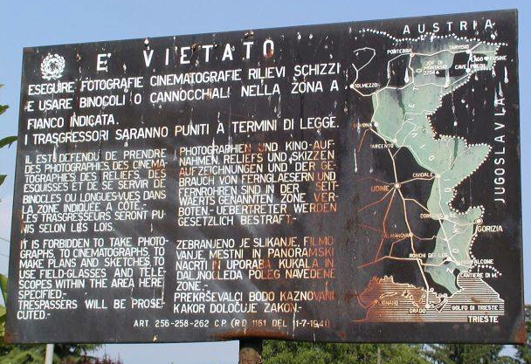

Slide 5
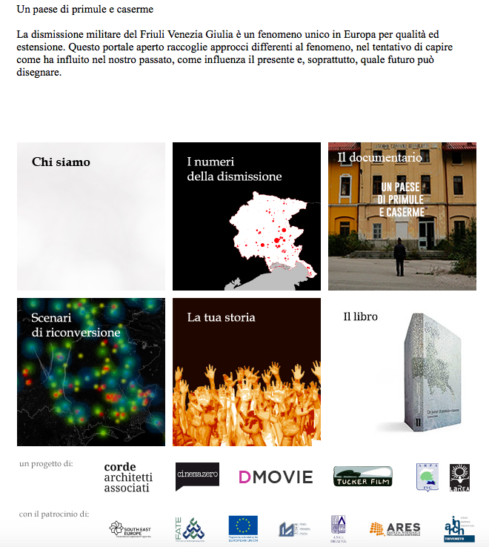
Un paese di primule e caserme
http://www.primulecaserme.it
https://www.youtube.com/watch?v=sZpsJSkaDIw

Slide 6
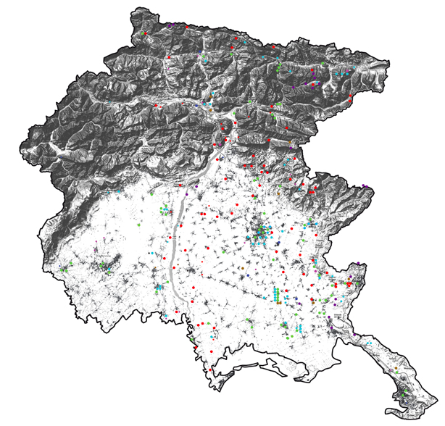
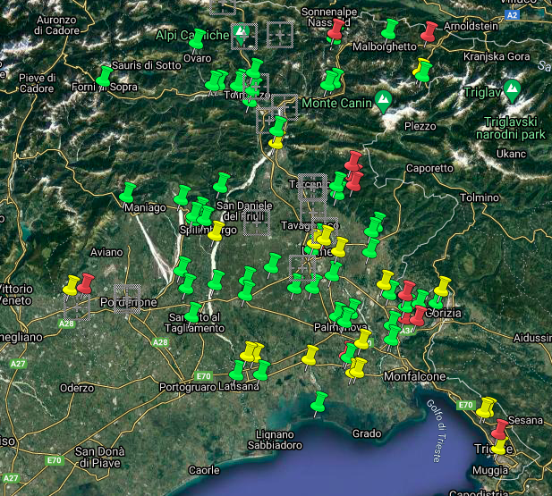
Censiti 245 siti abbandonati

Slide 7
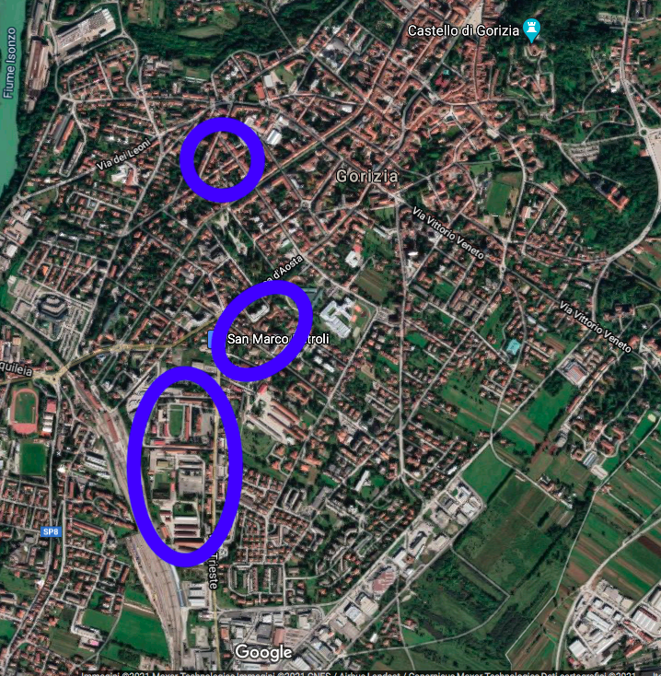
A Gorizia città

Slide 8
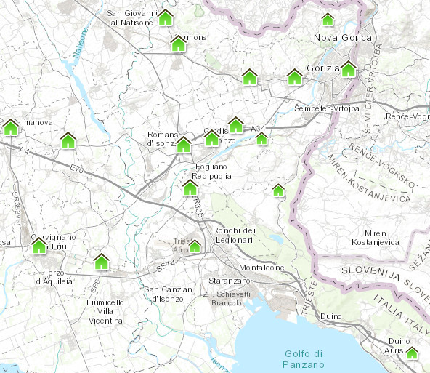
Caserme in provincia di
Gorizia
(elenco indicativo)

Slide 9
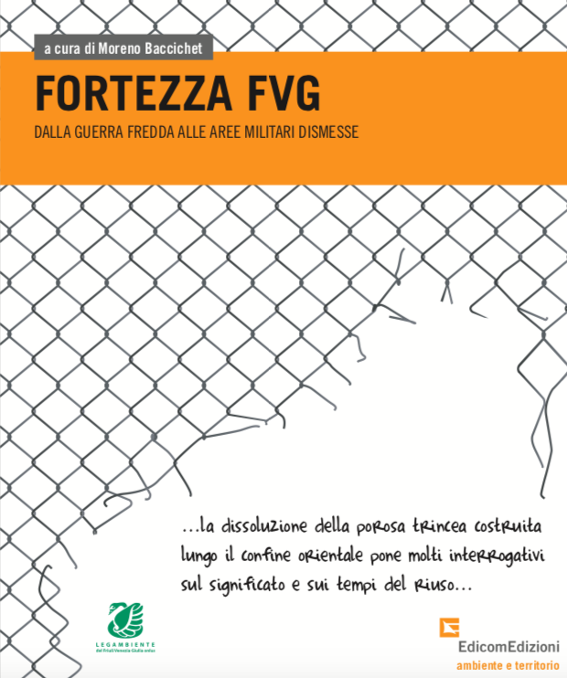
FORTEZZA FVG.
DAI PAESAGGI DELLA GUERRA FREDDA ALLE AREE MILITARI DISMESSE a cura di Moreno Baccichet (2015)
L’intero Friuli Venezia Giulia dopo il 1945 è diventato una grande fortezza, trincea nei confronti del comunismo dilagante oltreconfine, mai stata usata per gli scopi per i quali è stata costruita. Il Friuli Venezia Giulia è stata la regione italiana militarizzata per eccellenza, ma oggi la regione delle caserme si sta trasformando in quella delle macerie e dei boschetti che un tempo erano le caserme. Caserme, poligoni, osservatori, polveriere, magazzini, postazioni con armi pesanti si confondono e rimangono incastrati come fossili nella diffusione insediativa del secondo dopoguerra.
http://www.storiastoriepn.it/wp-content/uploads/2021/03/2015_fortezza-fvg.dalla-guerra-fredda-alle-aree-militari-dismesse-1.pdf
http://www.storiastoriepn.it/wp-content/uploads/2021/03/2015_fortezza-fvg.dalla-guerra-fredda-alle-aree-militari-dismesse-2.pdf
http://www.storiastoriepn.it/wp-content/uploads/2021/03/2015_fortezza-fvg.dalla-guerra-fredda-alle-aree-militari-dismesse-3.pdf

